Slide 1





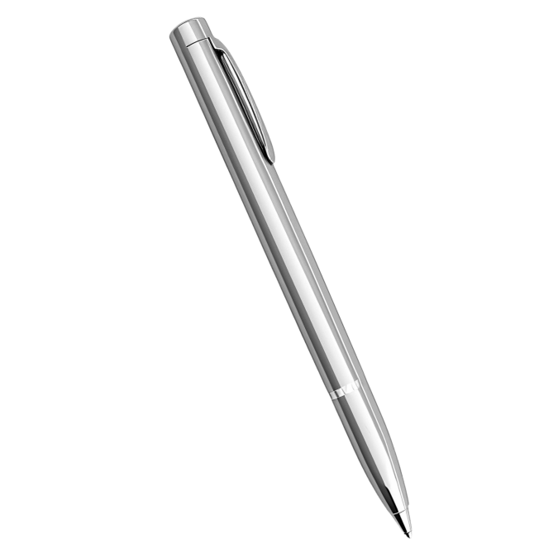
Promotion presentation
MIRICOMPANY
좌석 선택부터 결제까지 예약 자동화 서비스
머 물래?
를
소개합니다
핀테크 B302 l 수룡(水龍)
장정현| 곽예빈 | 박소정 | 이경곤 | 이수민 | 이정현

Slide 2


머 물래?
핀테크 B302 l 수룡(水龍)
목차
#1
#2
#3
기획배경
서비스 소개
유사 서비스 분석
#4
#5
#6
핵심 기능
기대 효과
기술 스택 및 팀원 소개

Slide 3







머 물래?
핀테크 B302 l 수룡(水龍)
기획 배경
01
기획배경
특별한 기념일에,
창가 자리를 예약하고 싶은데..
페르소나
20대 이수민
반 회식, 옆 테이블 친구가
뭐 시켰는지 몰라서 원치 않는 메뉴를 먹은 적 있어
회식과 맛집 탐방을 좋아하는 MZ세대

Slide 4


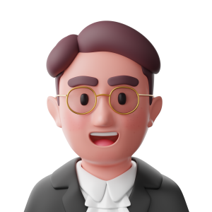
머 물래?
핀테크 B302 l 수룡(水龍)
기획 배경
02
기획배경
피크타임에는
예약, 주문, 결제를
수동으로 처리하기 힘들어..
페르소나
최저시급이 올라가며
인건비와 키오스크 대여비가 부담돼..
40대 이정현
한밭대에서 식당을 운영하는 사장님

Slide 5





머 물래?
핀테크 B302 l 수룡(水龍)
기획 배경
03
기획배경
손님
사장님
단체 메뉴 주문 시, 상호 간 주문 현황 파악 어려움
특별한 날 예약 방문을 했는데 불편한 자리에 앉음
대화없이 밥만 먹고 오고 싶은 내향인 비율 증가
키오스크 구입 및 대여 비용이 부담스러움
높은 인건비 문제
피크타임에 예약, 주문, 결제를 수동으로 처리하기 바쁨.
일행들과 함께 예약부터 주문, 결제까지 할 수 있는 서비스가 필요

Slide 6

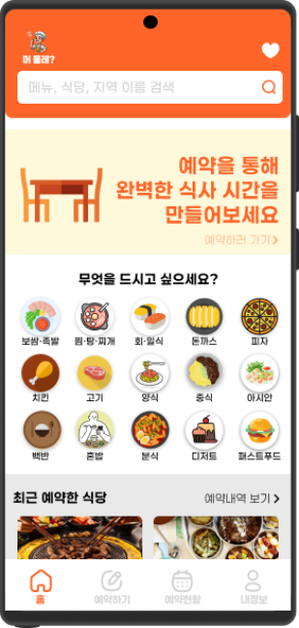
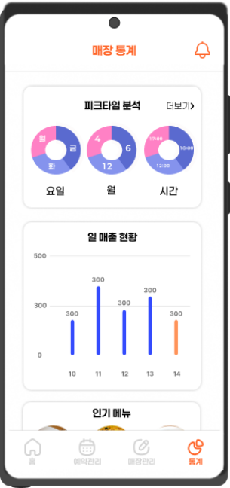
머 물래?
핀테크 B302 l 수룡(水龍)
서비스 소개
좌석 선택부터 공동 주문 및 결제까지 예약 자동화 서비스
머 물래?
Wanna Eat
+ Stay

Slide 7
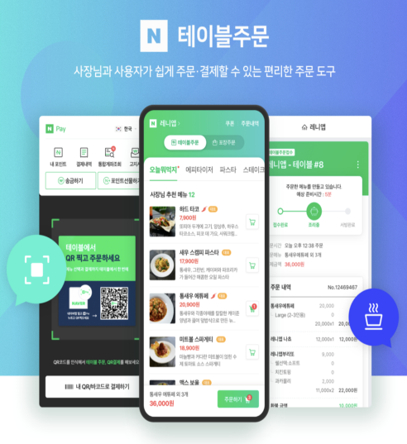


머 물래?
핀테크 B302 l 수룡(水龍)
유사 서비스 분석 - 네이버 테이블주문
05
네이버 테이블주문
기능 1
기능 2
QR코드 주문
주문부터 결제까지
점원을 기다리지 않고 바로 주문 가능
간편 결제 이용한 주문 가능
실시간 장바구니 미지원

Slide 8

머 물래?
핀테크 B302 l 수룡(水龍)
유사 서비스 분석 - 캐치테이블
06
캐치테이블
기능 1
기능 2
24시간
간편한 예약
필터링을 통한
예약 가능 매장 조회
온라인 웨이팅으로 바로 입장
원하는 조건에 맞는 매장 조회
원하는 좌석 지정 불가

Slide 9
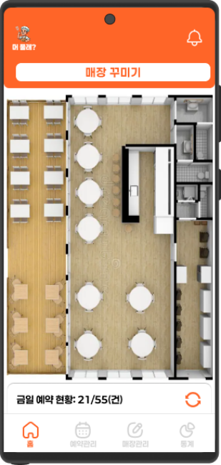
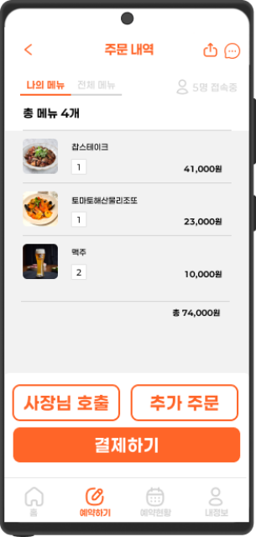




머 물래?
핀테크 B302 l 수룡(水龍)
핵심 기능
07
'머 물래'의 핵심 기능
사장님 모드
손님 모드
링크를 통한 예약 내역 공유
구성원간 실시간 메뉴 선정 및 소통
무인 예약 및 간편 결제 시스템
실제 현장 기반 매장 구조 파악
효율적인 예약 관리
매장 알림을 통한 매장 현황 파악
매장 통계 분석을 통한 향후 사업 전략 수립

Slide 10












머 물래?
핀테크 B302 l 수룡(水龍)
기대효과
08
서비스 기대효과
01
04
사용자 편의성 개선
효율적인 매장 운영
한 곳에서 실시간 주문 현황 공유와 채팅 서비스를 제공하여 사용자 편의성을 개선하고, 예약자의 부담을 줄여줍니다.
매장 현황 파악과 예약 관리를 한 곳에서 제공하여
효율적인 매장 운영이 가능합니다.
02
05
고객 경험 향상
비용 절감
맞춤형 예약을 통해 원하는 시간, 자리에서 바로 식사가 가능합니다.
효율적인 프로세스로 사업자의 수고는 줄이고,
고객 경험은 향상됩니다.
주문 프로세스 간소화를 통해 인건비와 키오스크 대여 비용을 절약합니다.
03
06
시간 절약
운영 최적화
핸드폰으로 간편한 결제와 퇴실, 정산이 가능합니다.
사업자와 고객 모두의 시간을 절약해 줍니다.
매장 맞춤형 통계를 제공하여 좌석 및 메뉴 최적화를 통한 운영 개선이 가능합니다.

Slide 11

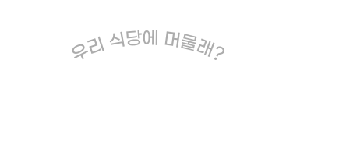

머 물래?
THANK YOU!
감사합니다.
핀테크 B302 l 수룡(水龍)
장정현| 곽예빈 | 박소정 | 이경곤 | 이수민 | 이정현

